Slide 1
Неделя математики
в МБОУ «СШ №16
им. С.Иванова г.Евпатории Республики Крым» 24.1.2022 – 28.11.2022

Slide 2
Тема недели математики
«Финансовая грамотность»

Slide 3
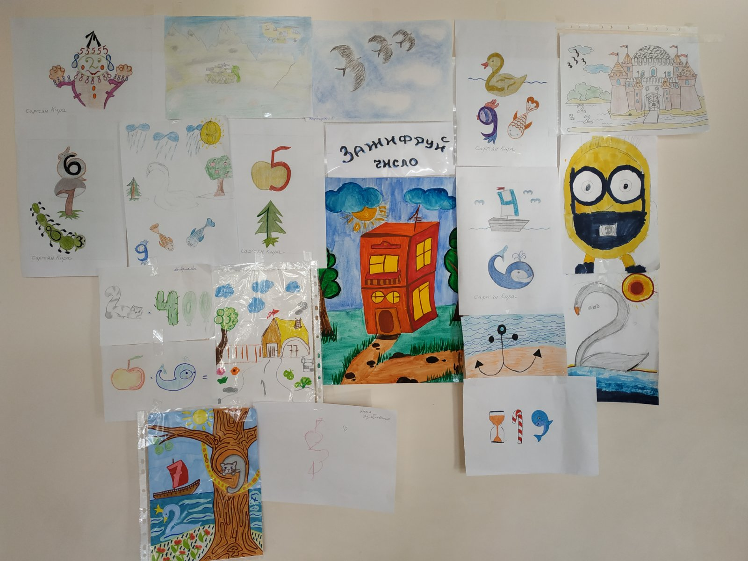
На первом этаже оформлен стенд
«Неделя математики».

Slide 4
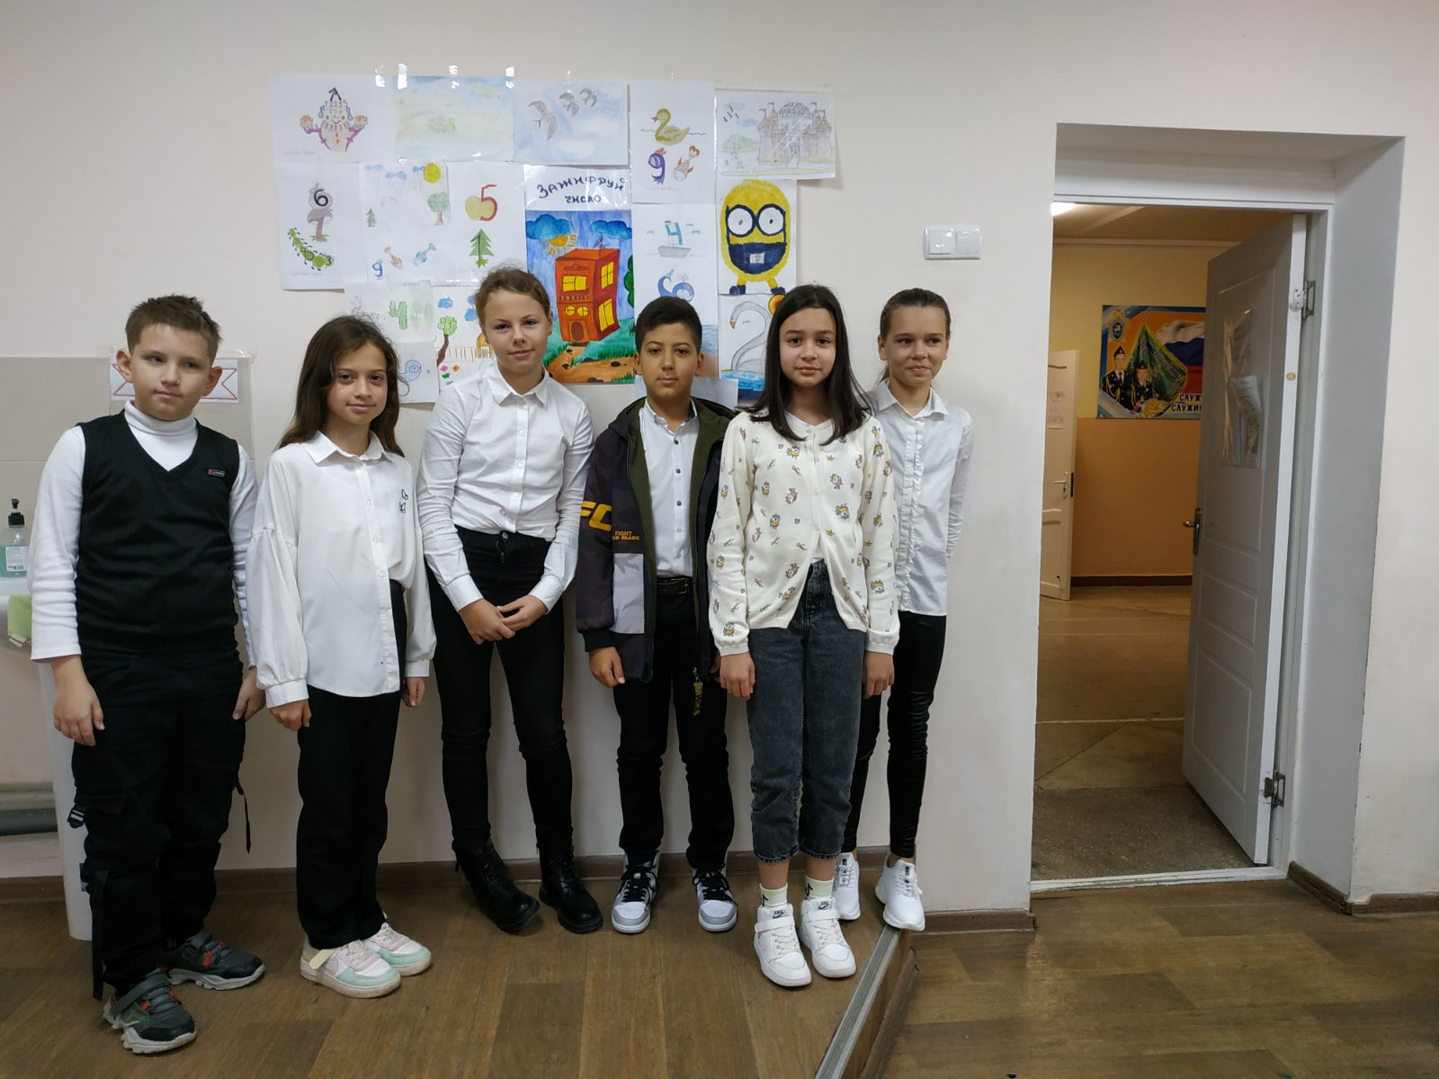
В течение всей недели на каждом уроке проводились исторические пятиминутки «Встречи с великими математиками».
Считай несчастным тот день или тот час,
в который ты не усвоил ничего нового
и ничего не прибавил к своему образованию.

Slide 5
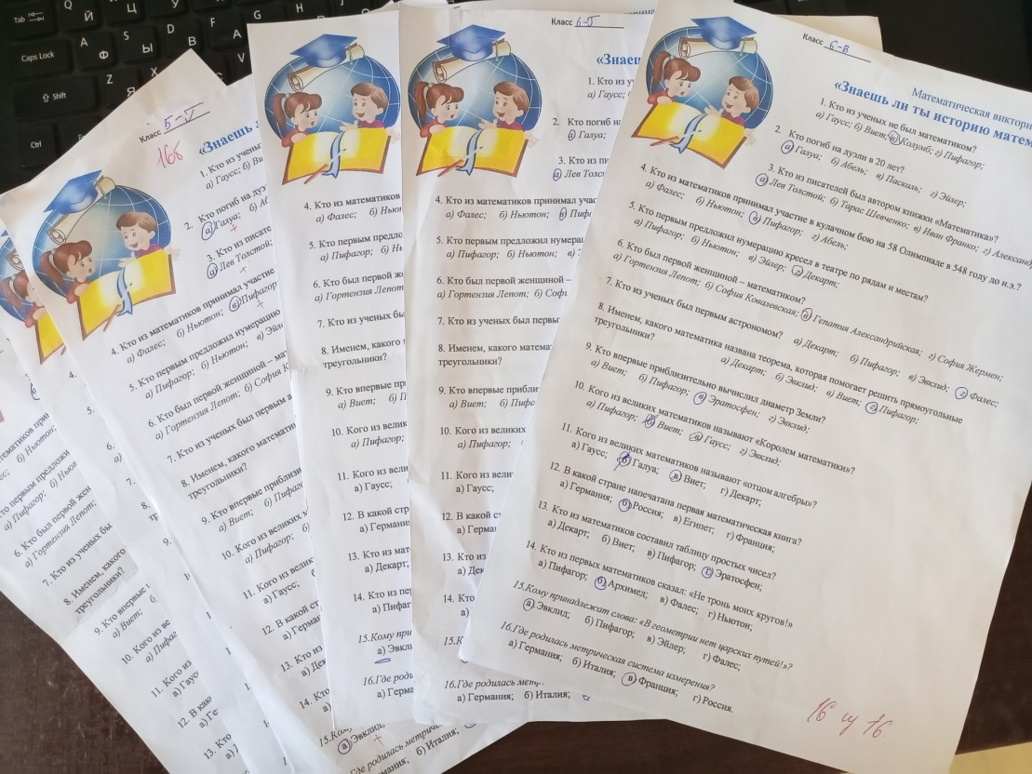
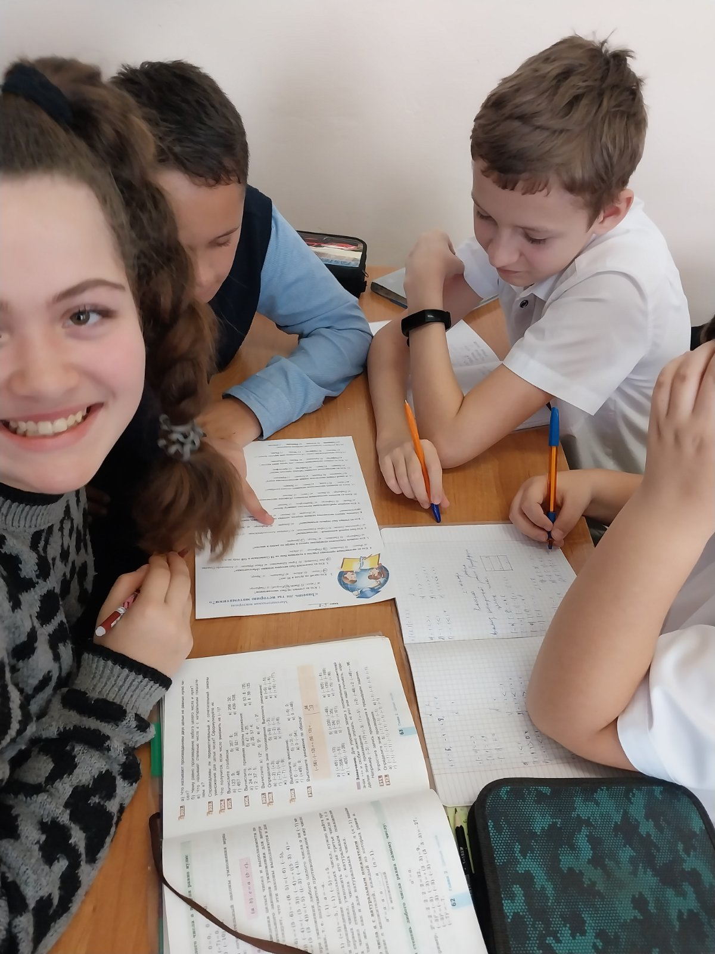
Анкета для каждого класса.

Slide 6
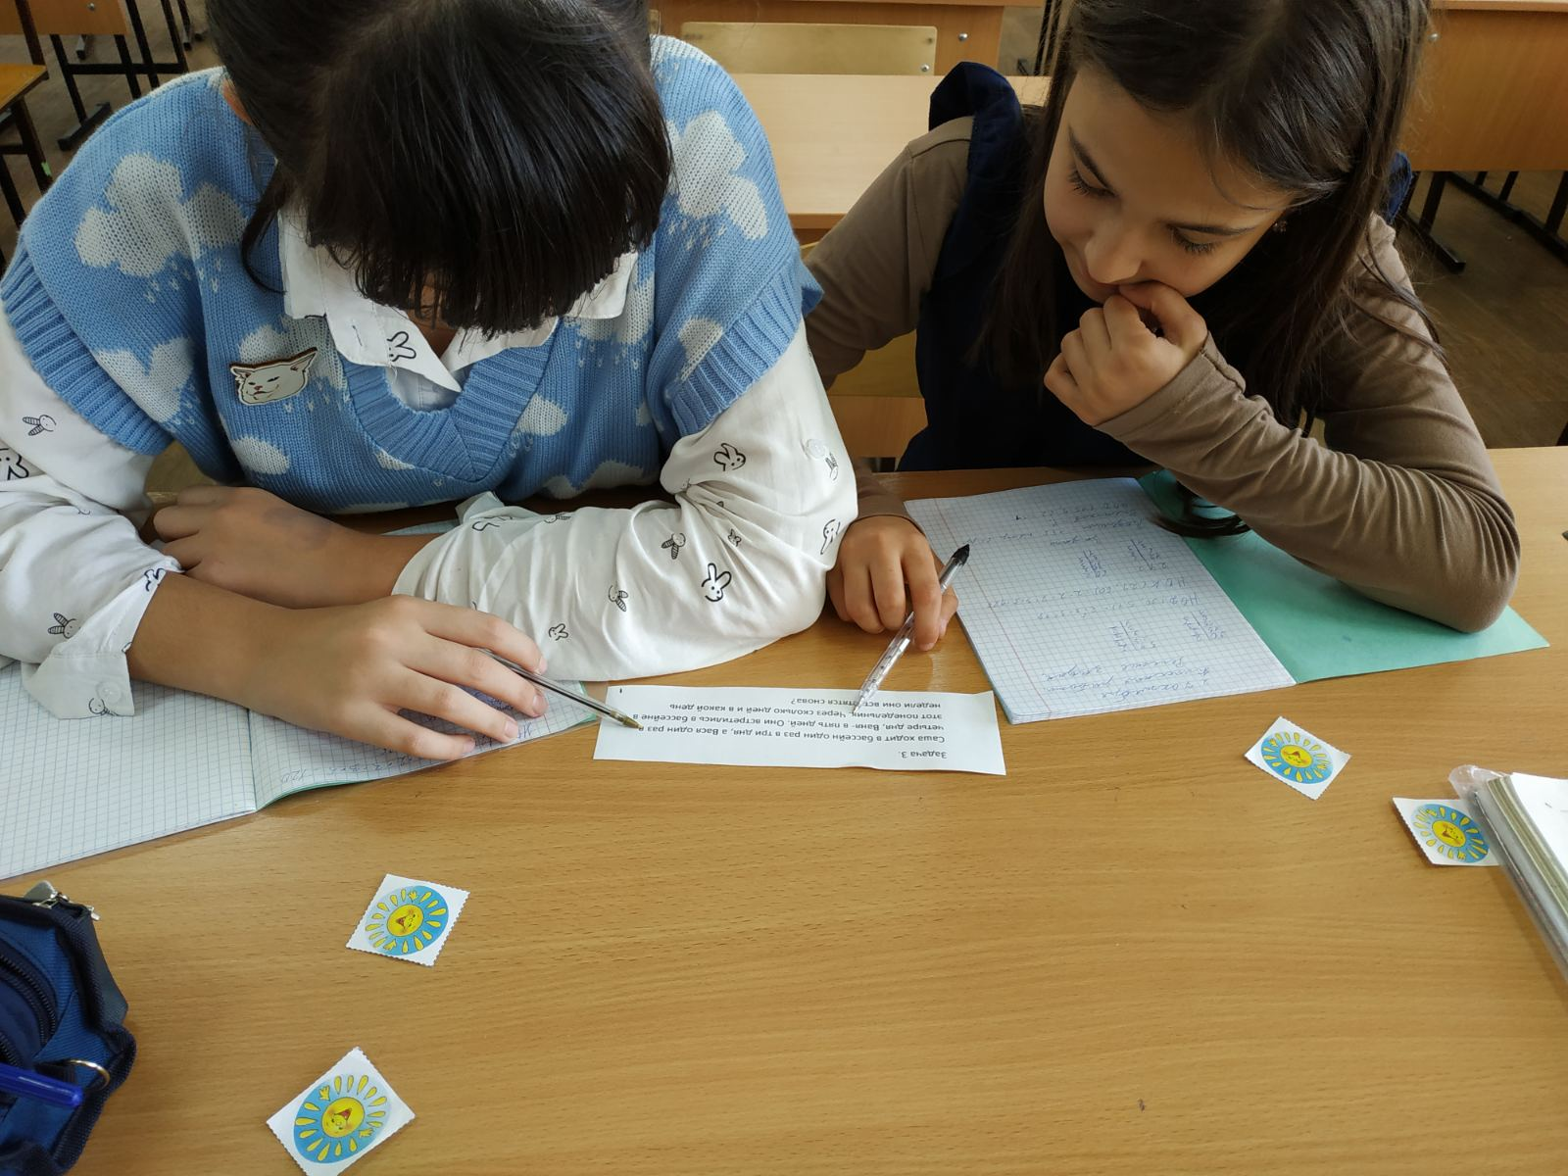
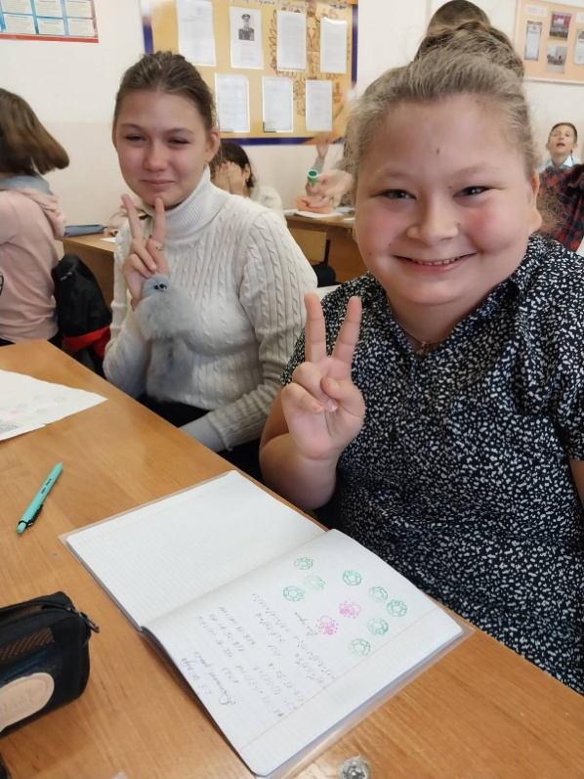
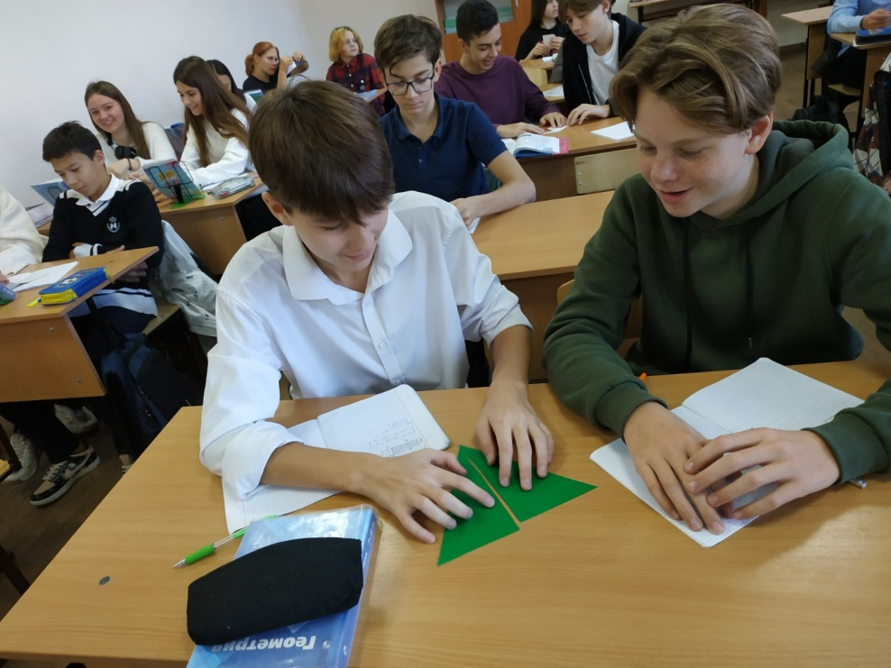
Математическая мозаика

Slide 7
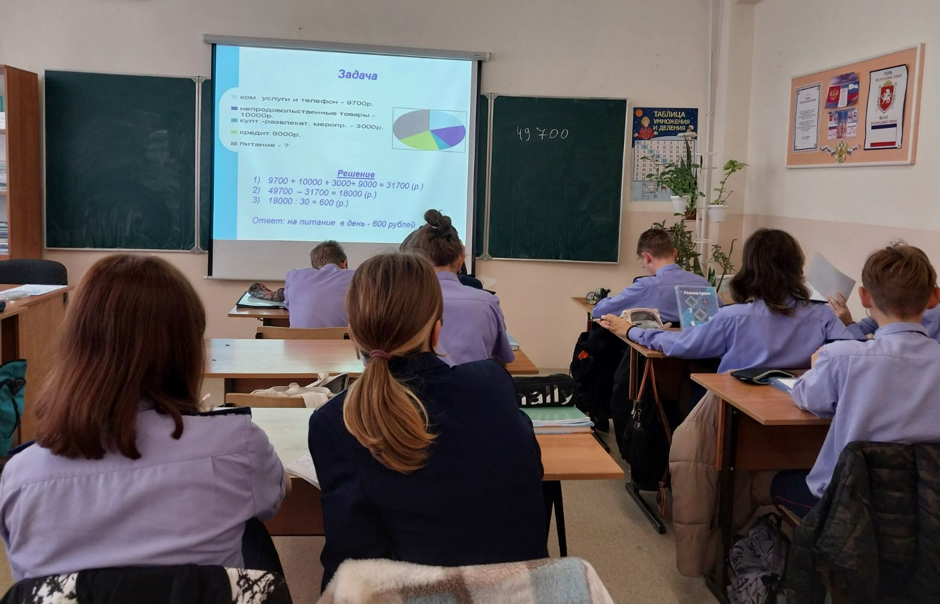
Уроки финансовой грамотности

Slide 8
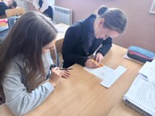
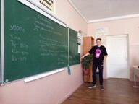
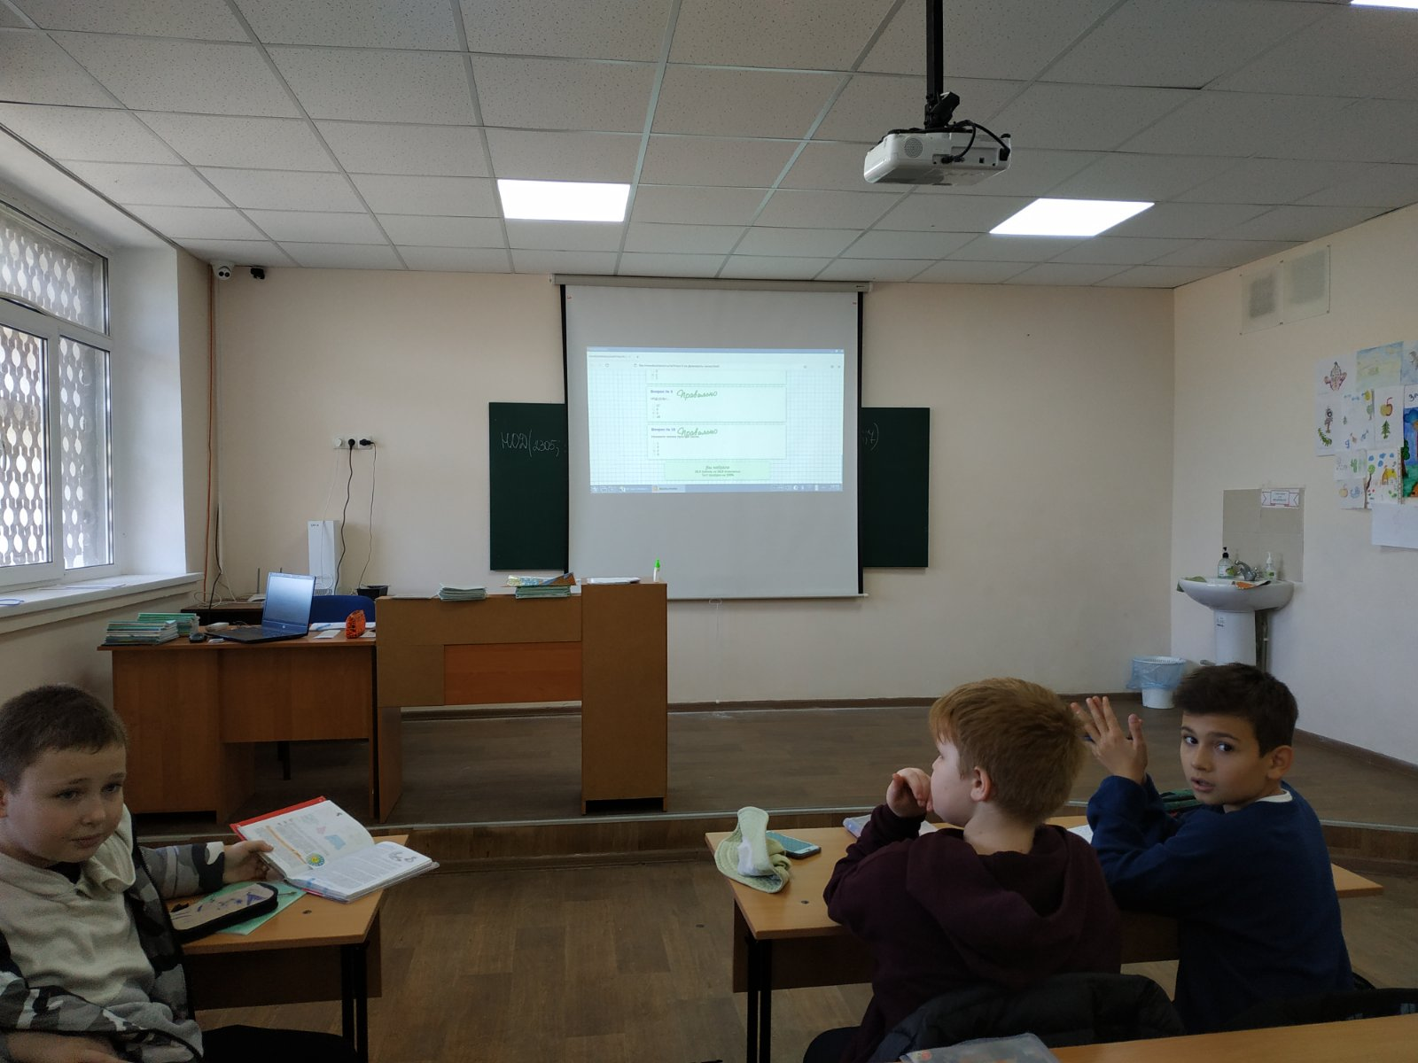
Уроки финансовой грамотности

Slide 9
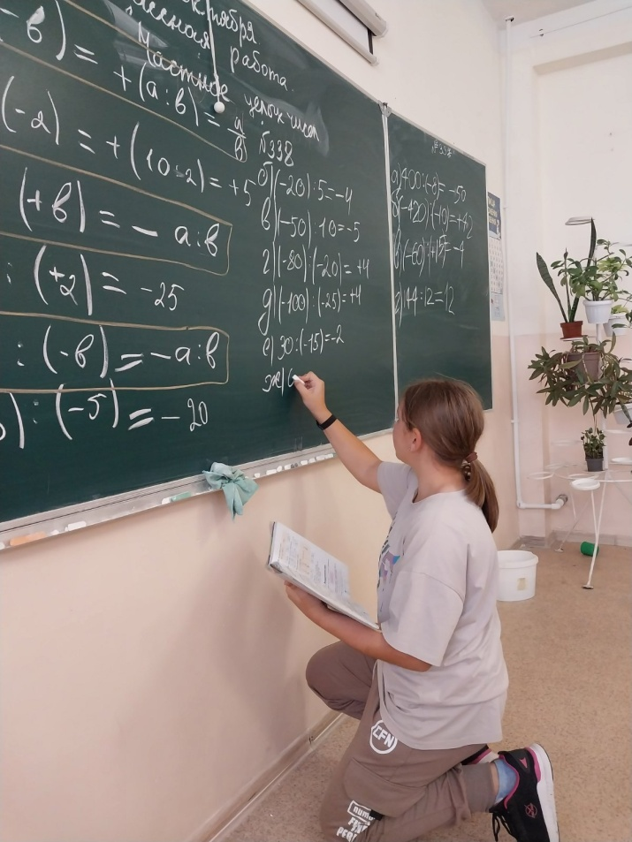

Slide 10
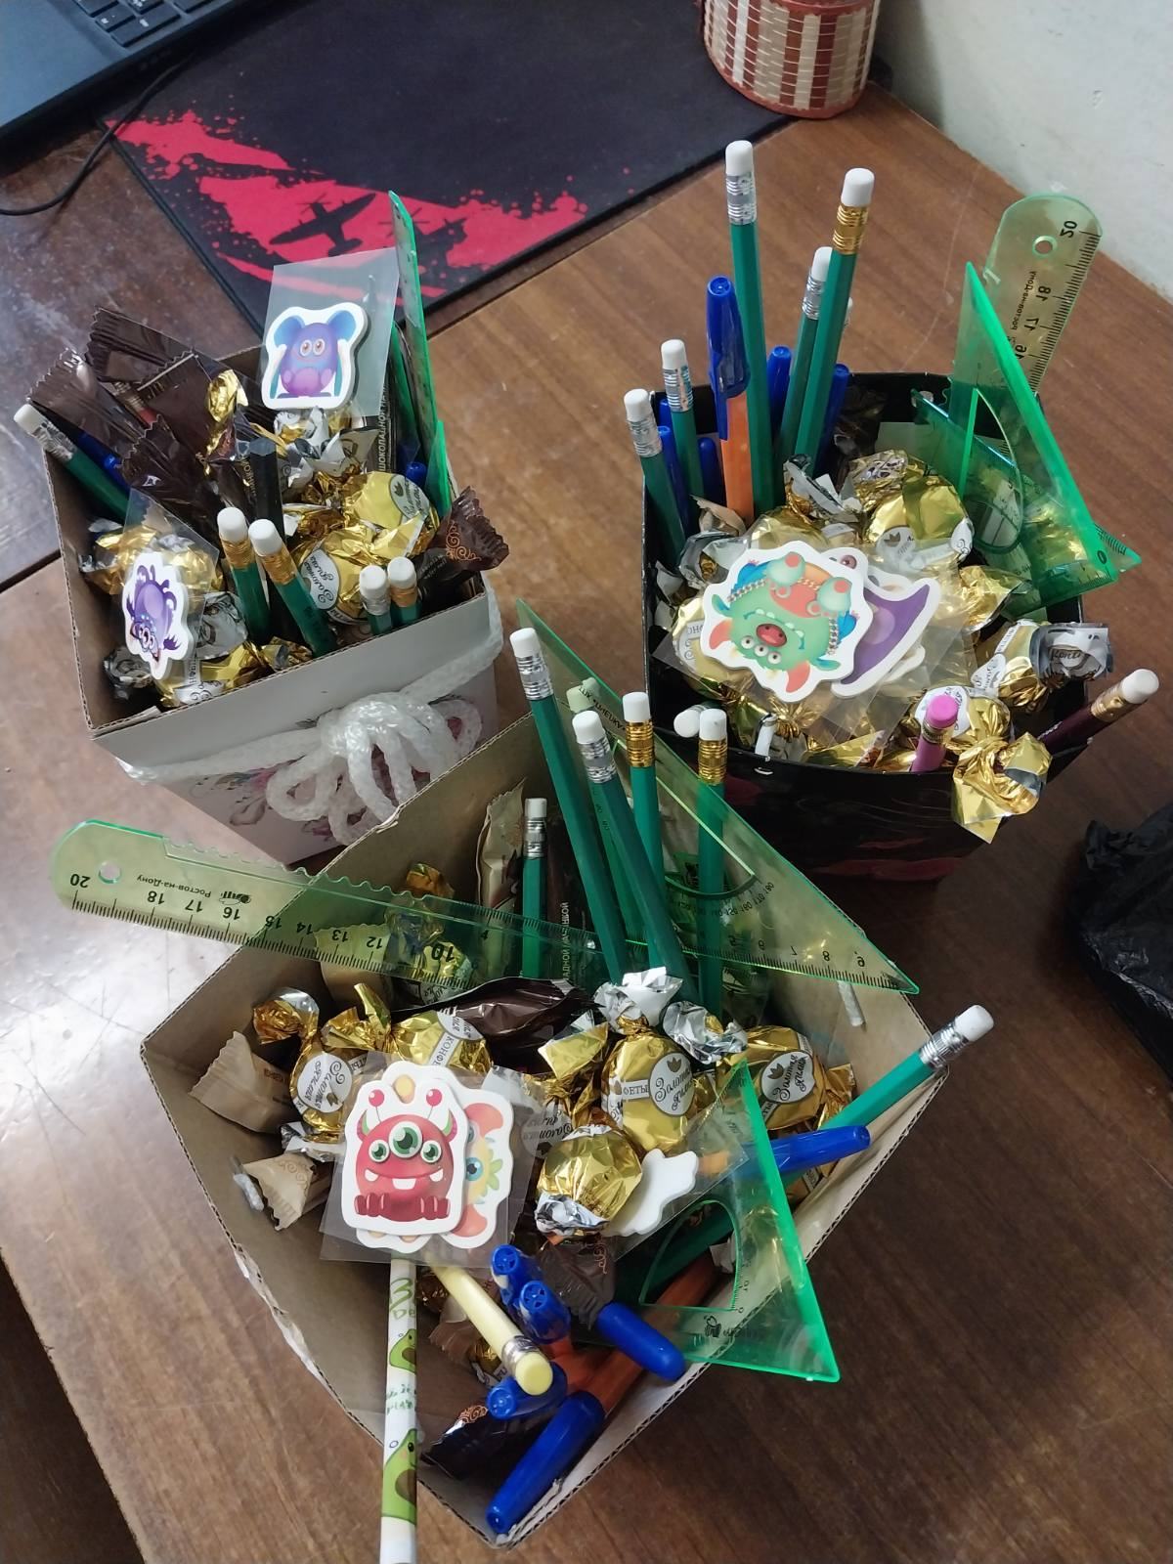
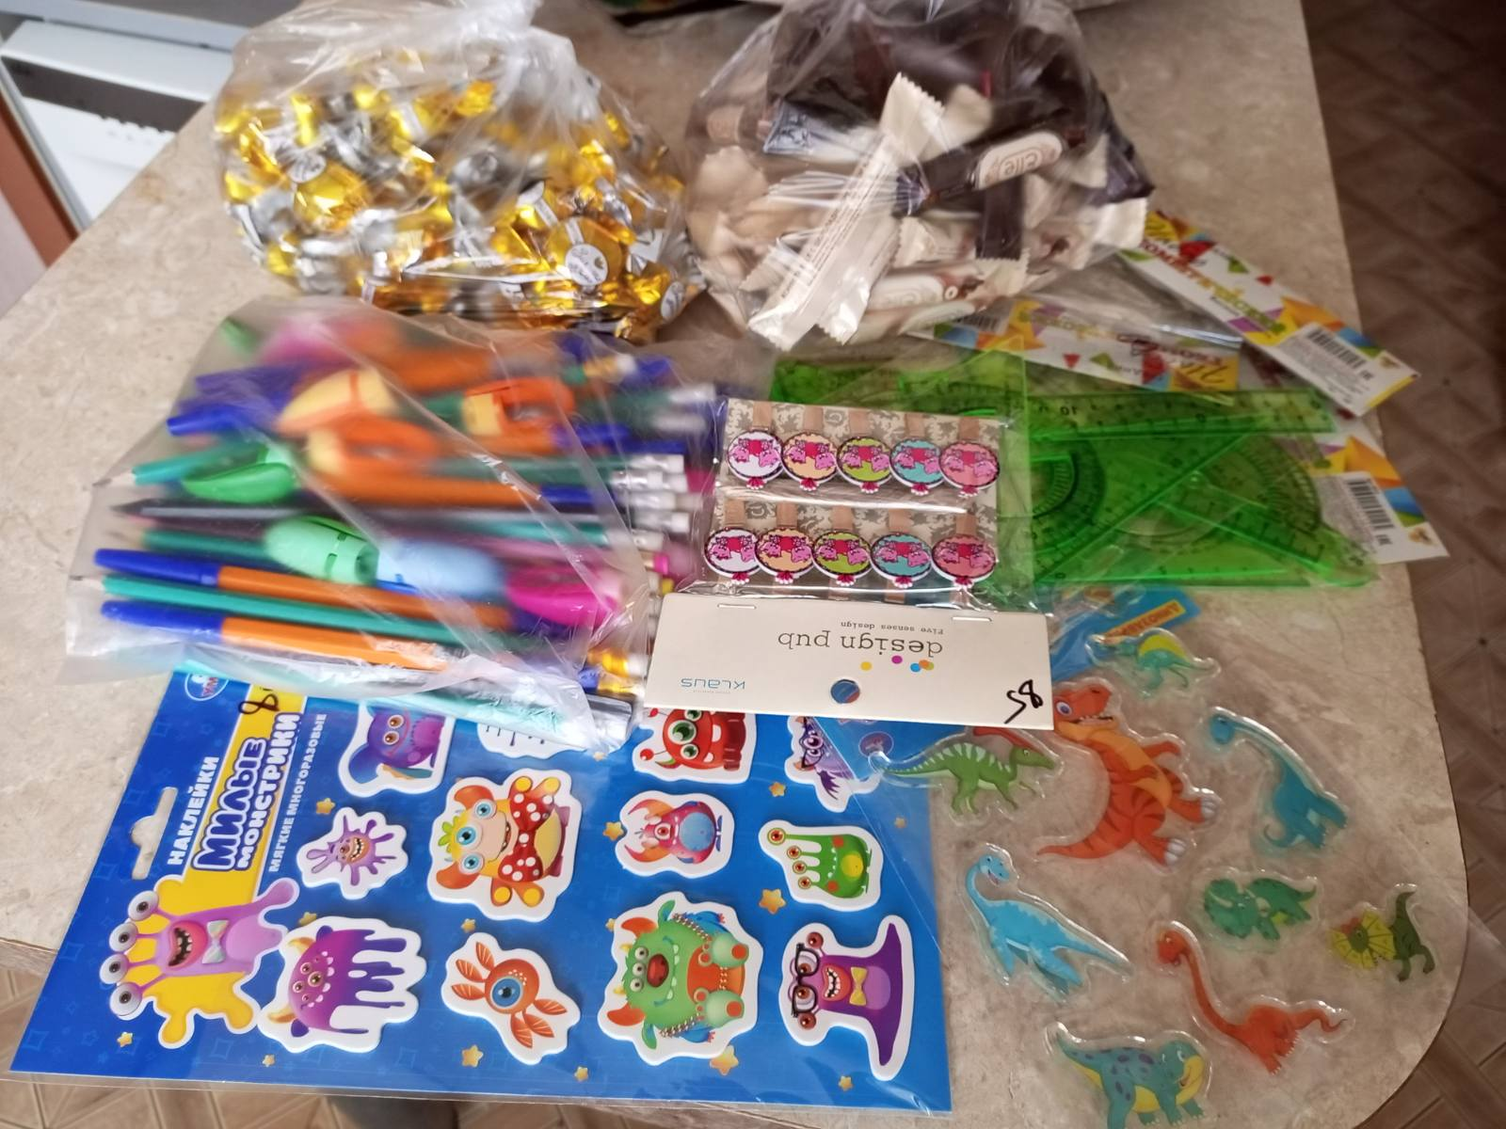
Традиционный
Математический аукцион

Slide 11
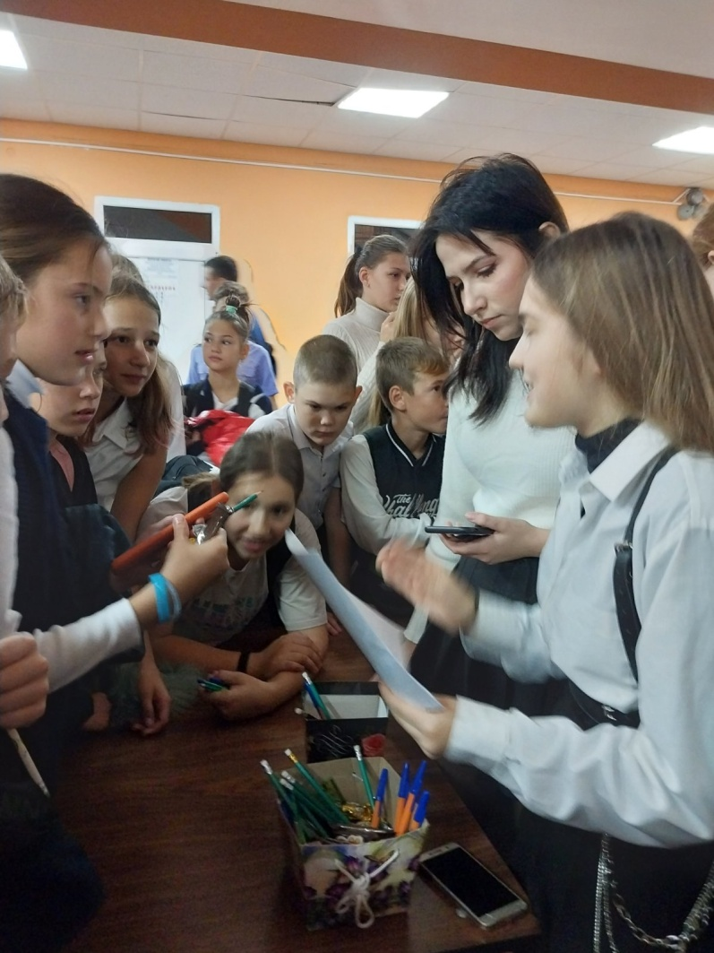
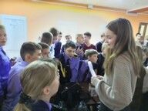
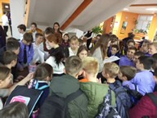
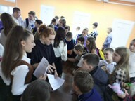
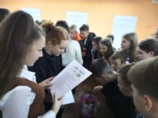
Традиционный
Математический аукцион

Slide 12
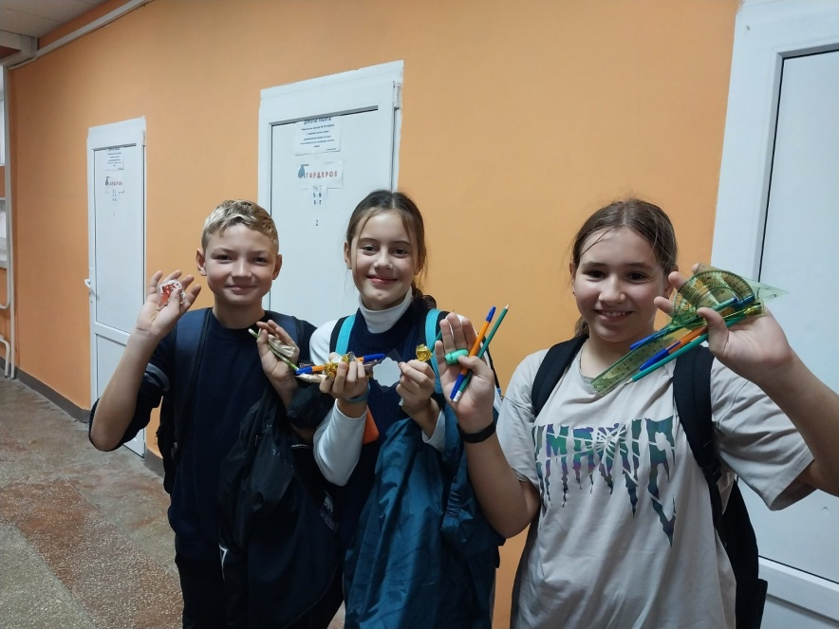
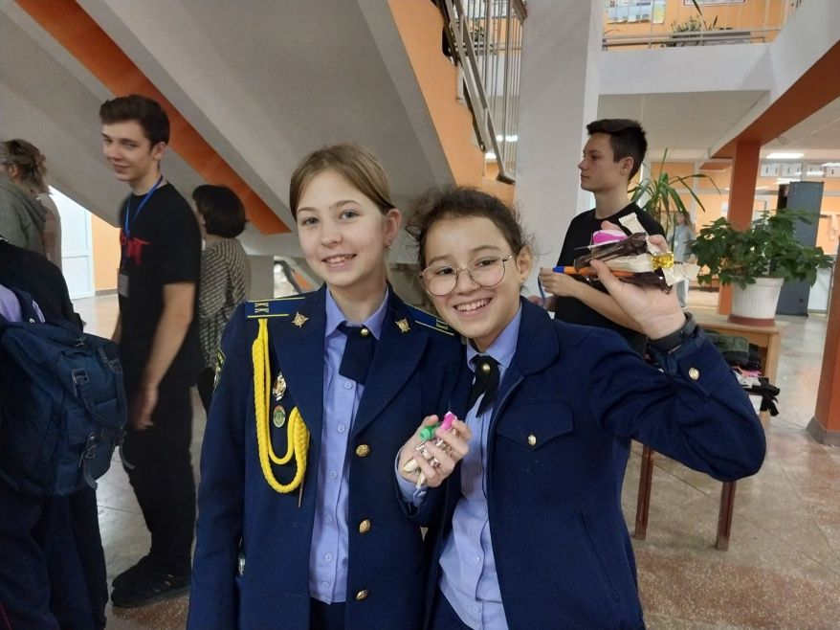
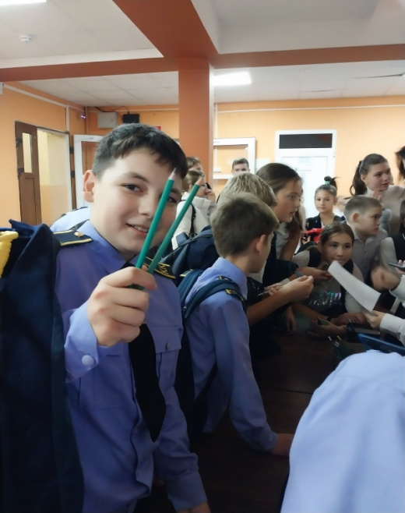
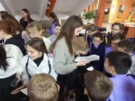
Традиционный
Математический аукцион

Slide 13
Выводы
Проведение недели математики способствует эстетическому воспитанию ребёнка, развивает его воображение и пространственное представление, аналитическое и логическое мышление, побуждает к творчеству и развитию интеллектуальных способностей.
Поэтому внеклассная работа по математике очень важна.
Она отличается от учебной тем, что не является обязательной.
Здесь используются самые увлекательные коллективные дела: игры, конкурсы, КВНы и т.д.

Slide 14
Дети овладевают навыками коллективного творчества, а главное они могут жить, прикасаясь к миру прекрасного, где уроки математики и предметная неделя выступают как уникальная коммуникативная система, позволяющая самовыражаться, самоутверждаться, расти духовно и творчески.
Уважаемые коллеги, творите, выдумывайте и помните: дети скучных не любят, они их не замечают. Поэтому всё зависит от учителя! Чётко продумывайте цели, программу проведения предметной недели, прогнозируя её результат; вовлекайте учащихся, распределяя им роли, чтобы
вся неделя в целом представляла яркое,
запоминающееся событие.

